Slide 1
ŠVÉDSKÁ LITERATURA
Nobelova cena
Tomas Tranströmer

Slide 3
TOMAS TRANSTRÖMER
1931 - 2015
Básník, esejista, psycholog, překladatel
12 sbírek (přel. do 60 jazyků)
https://www.youtube.com/watch?v=ApiaFYq3wZc

Slide 4
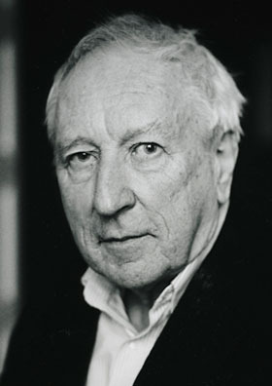
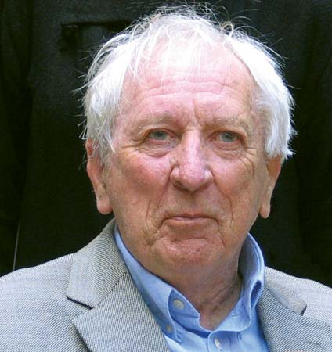

Slide 5
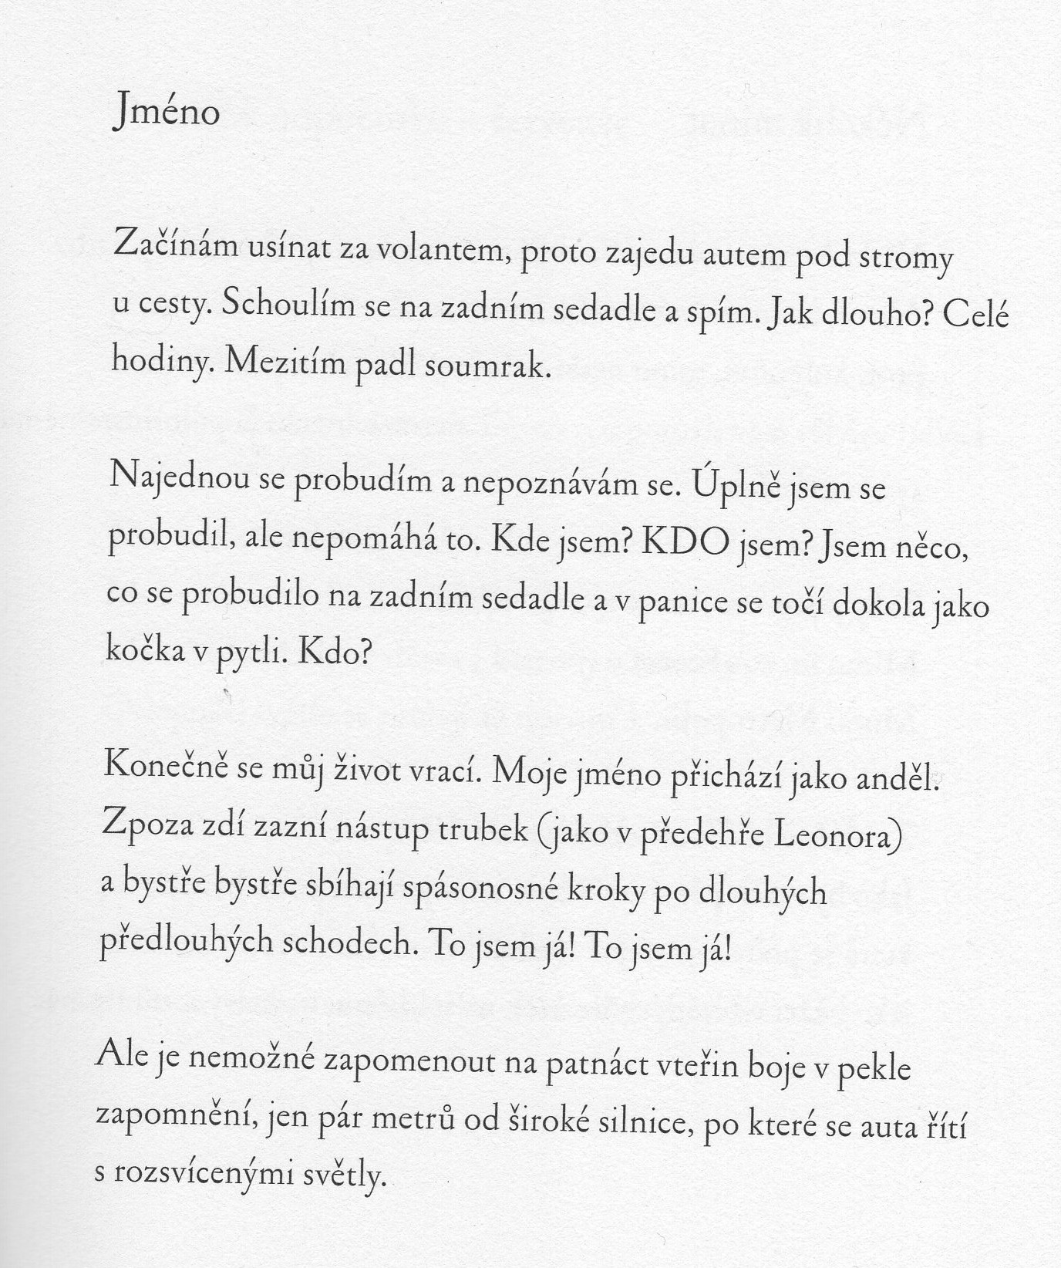

Slide 6
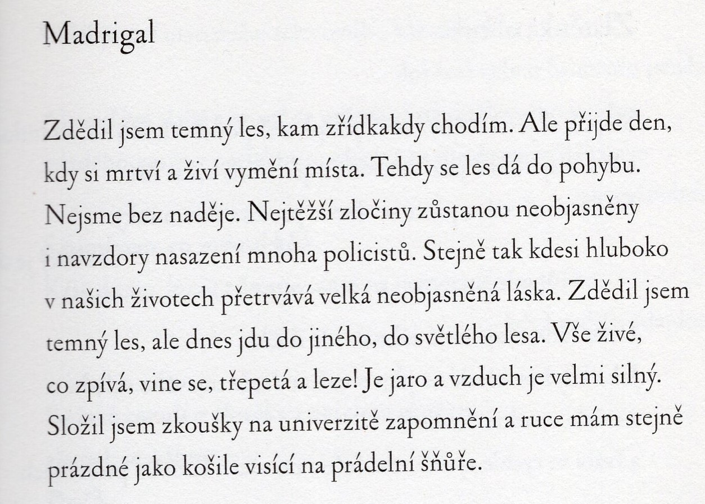

Slide 7
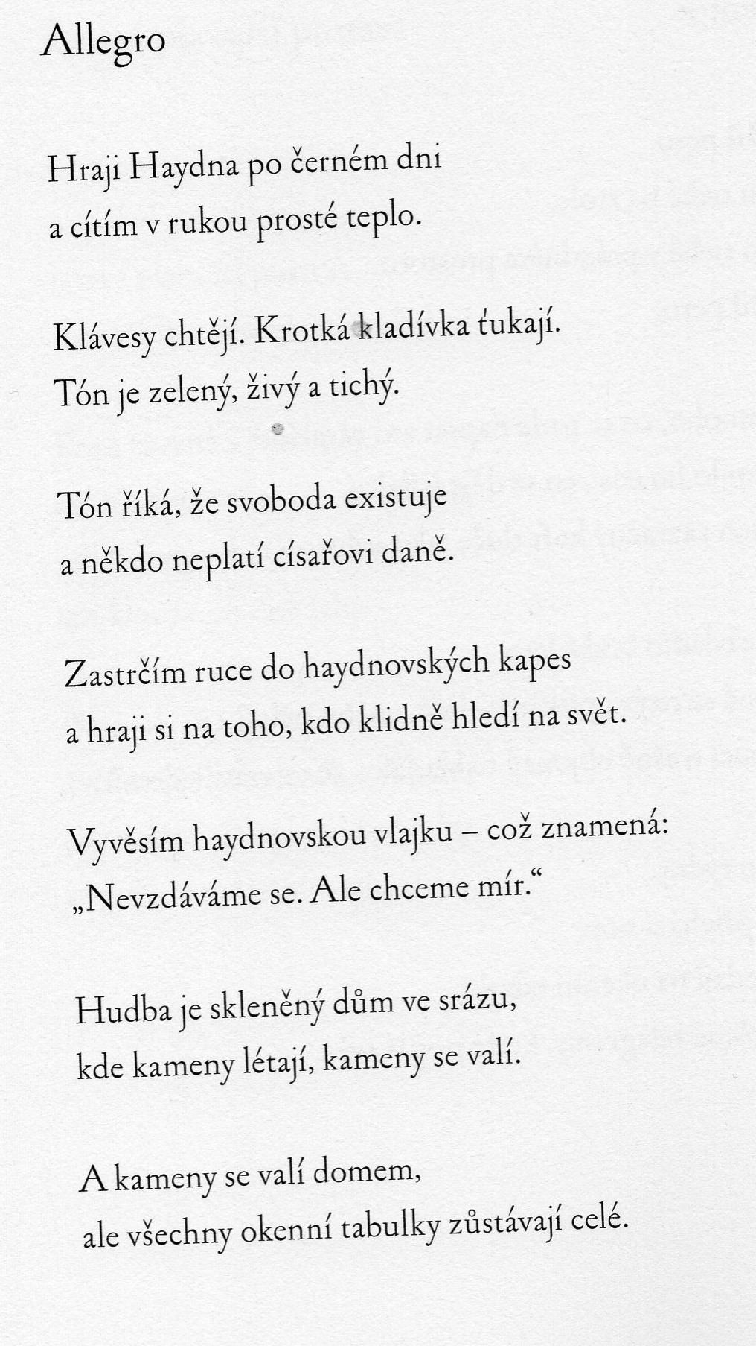

Slide 8
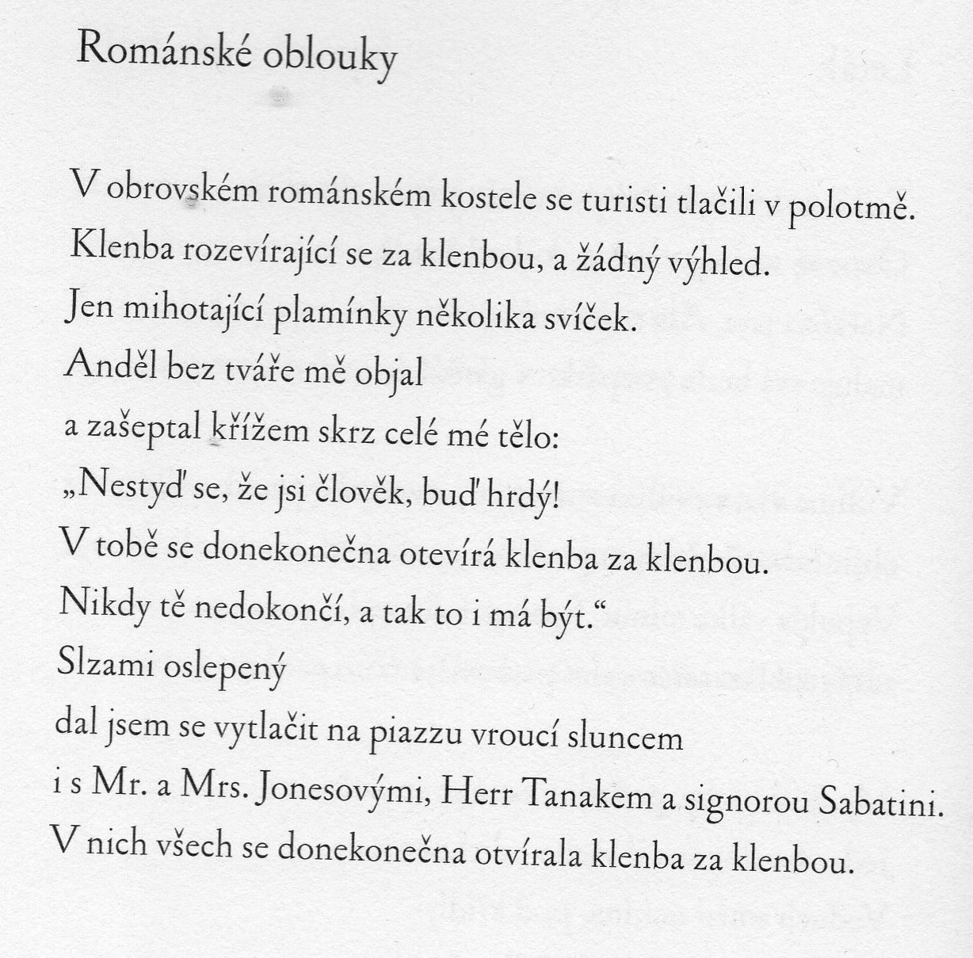

Slide 9
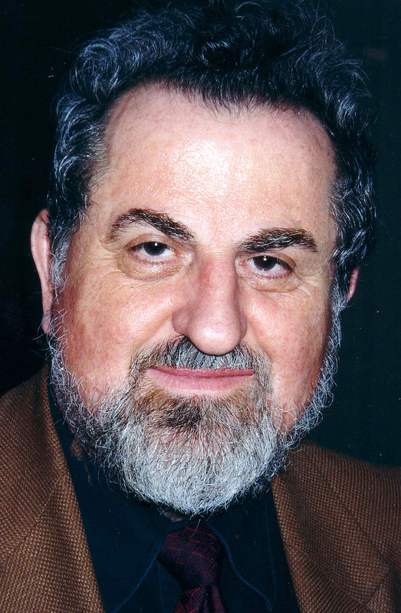
Milan Richter
Nar. 1948
Přeložil bezmála 70 titulů z angličtiny, němčiny a severských jazyků
Nakl. MILANIUM

Slide 10
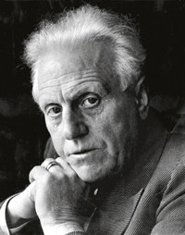
Pär Lagerkvist
Nobelova cena 1951
Kat 1933
Trpaslík 1944
Barabáš 1950

Slide 11
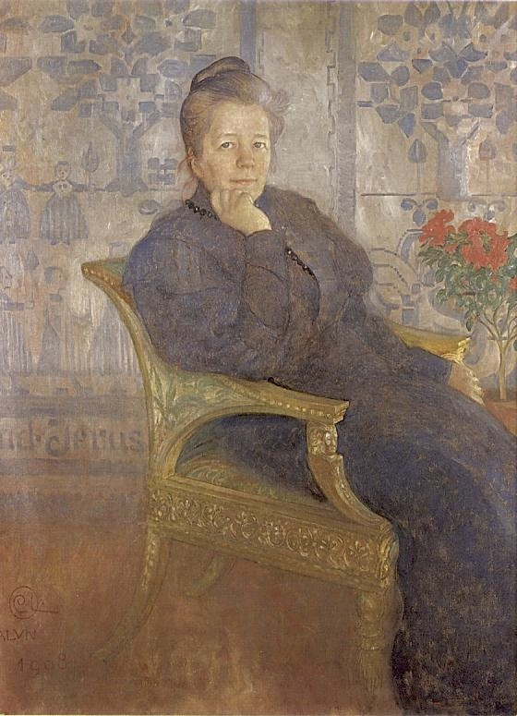

Slide 12
Selma LAGERLÖFOVÁ
1858 - 1940
1907 čestný doktorát na univerzitě v Uppsale
1909 Nobelova cena
Gösta Berling (1891)
Podivuhodná cesta Nilse Holgerssona Švédskem (1906-7)

Slide 13
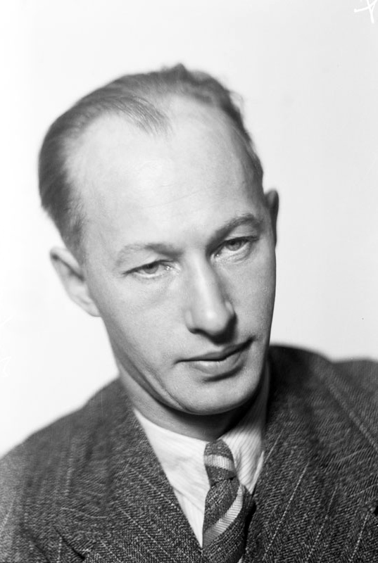
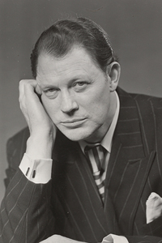
1974!
Eyvind Johnson (1900 – 1976)
Harry Martinson (1904 – 1978)

Slide 14
Harry Martinson
ANIARA (1956)
Aniara. En revy om människan i tid och rum
(veršovaný epos - 103 částí)
zfilmováno 2018
https://www.febiofest.cz/filmy-2019/aniara-836f
Opera: https://cs.wikipedia.org/wiki/Aniara_(opera)

Slide 15
nedostal
August Strindberg (1849 – 1912)
Romanopisec
Červený pokoj (1879, jako první moderní dílo šv. lit.)
Dramatik (historická, ale i Slečna Julie)
Básník, esejista
Literární expresionismus

Slide 16


Slide 17
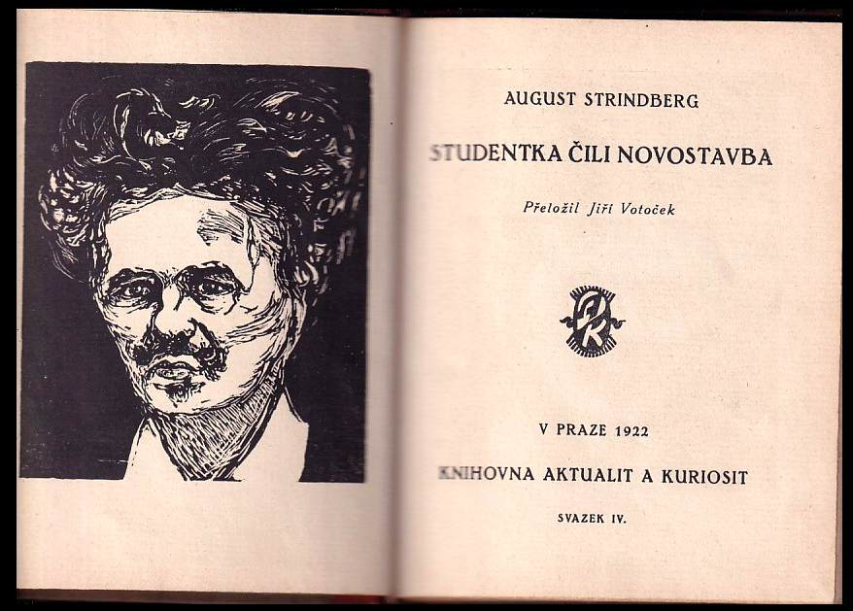

Slide 18
A co dětská literatura?
Astrid Lindgrenová
https://www.astridlindgren.com/sv/astrid-lindgren
+
Tove Janssonová
https://ct24.ceskatelevize.cz/kultura/2890688-muminci-nejsou-jen-knizky-pro-deti-janssonova-do-nich-ukryla-strach-z-valky-i

